Slide 1

스크립트언어 1차 프로젝트
2019182001 강승호

Slide 2
사진을 연/월별로 분류해주는 기능
사용자가 지정한 기간 이상 열리지 않은 파일 따로 정리해주는 기능
사용자가 입력한 확장자파일만 모아주는 기능
PPT, Word 파일을 PDF로 변환해주는 기능
입력한 키워드가 포함된 텍스트, 소스코드를 한곳에 모아주는 기능
기능 소개

Slide 3
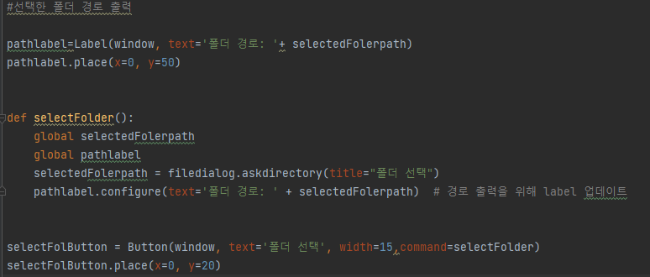

폴더 선택
폴더 선택 버튼 하나로 다른 기능들에 계속 쓰입니다.
각 함수별로 폴더가 지정되지 않았다면 에러메시지를 띄우고 동작하지 않도록 처리하였습니다.

Slide 4
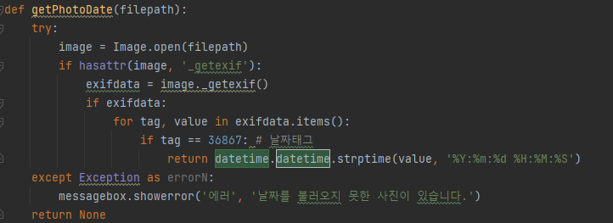
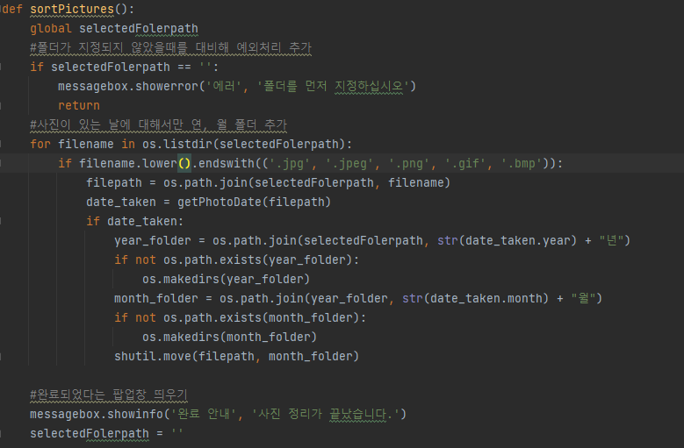
사진 분류 기능
연도 폴더 아래에 월별 폴더가 생성됩니다.
사진이 찍힌 날짜를 메타데이터로 확인하기 위해 외부 라이브러리인 PIL 라이브러리 사용

Slide 5
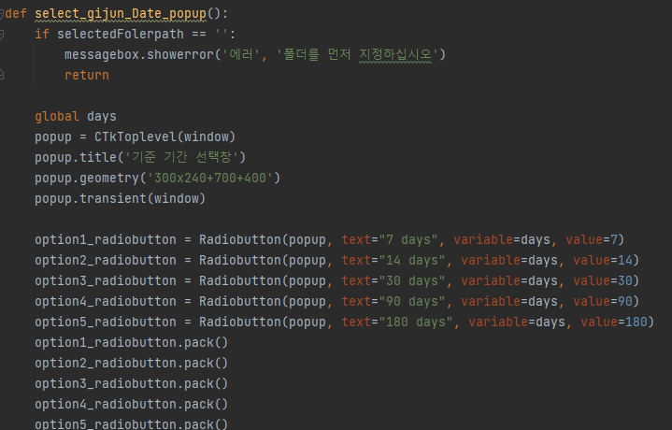
오래된 파일 정리
사용자가 기간을 7, 14, 30, 90, 180일 중 하나를 선택해 선택한 폴더안에 있는 파일 중 열어본 날짜가 선택한 기간보다 이전이면 OLD.zip으로 모아줍니다.

Slide 6
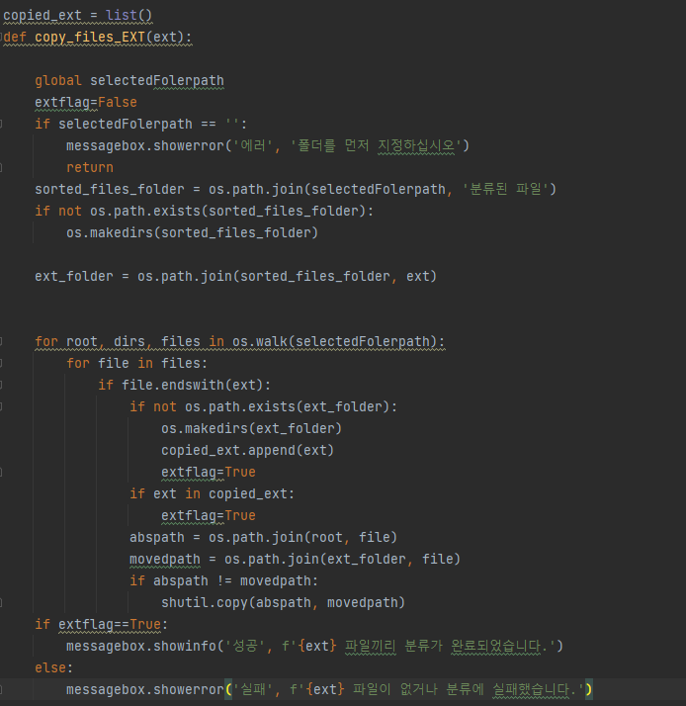
확장자 모으기
입력박스에 확장자명을 입력한 뒤 확장자 모으기 버튼을 클릭하면 선택한 폴더 내에 있는 해당 확장자의 파일들을 확장자명으로된 폴더로 복사합니다.

Slide 7
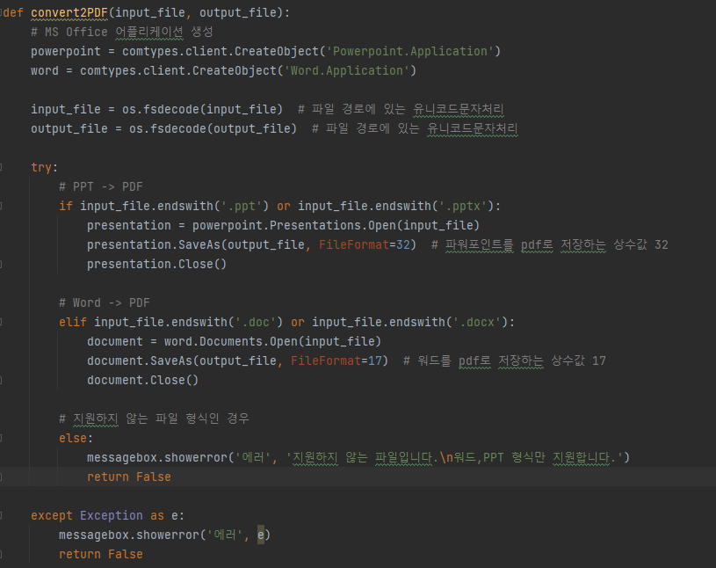
PDF로 문서 변환
워드, PPT 문서를 PDF파일로 변환합니다. TO Pdf를 클릭해 여러 개의 파일을 선택해 한번에 변환할 수 있습니다. 변환을 위해 comtypes 라이브러리 사용했습니다. 오피스 파일을 COM인터페이스를 통해 문서를 열어 변환작업을 합니다.

Slide 8
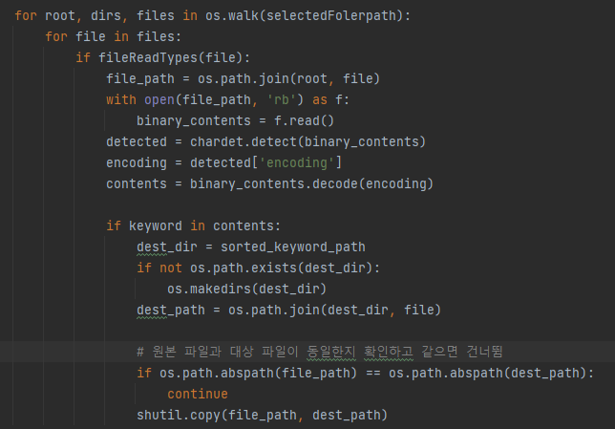
키워드 검색
박스에 검색어 입력 후 파일 모으기 버튼 클릭 시 선택한 폴더 내의 텍스트 및 소스코드 내용을 확인하여 해당 키워드가 포함된 파일들을 키워드로 된 폴더로 복사하여 모읍니다.
파일별 인코딩을 자동으로 인식하기 위해 chardet 라이브러리 사용

